Slide 1
Тема: «Дидактические игры как средство сенсорного развития детей раннего возраста».
Прохоренко И.Н.
Воспитатель

Slide 2

АКТУАЛЬНОСТЬ
Недостаточный уровень развития сенсорных представлений у детей раннего возраста. Развитие сенсорных представлений у ребёнка без руководства взрослого проходит путём проб и ошибок.
Основной формой и содержанием организации жизни детей дошкольного возраста является игра. Играя, ребенок учится осязанию, восприятию и усваивает все сенсорные эталоны; учится сопоставлять, сравнивать, устанавливать закономерности, принимать самостоятельное решение.

Slide 3
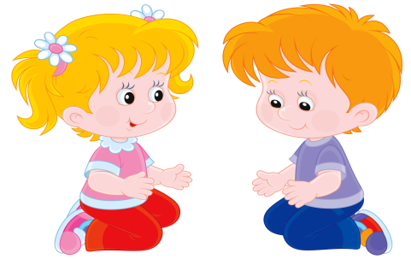
Цель: сенсорное развитие детей раннего возраста посредством дидактических игр.
Задачи:
Подобрать и внедрить в образовательный процесс серию дидактических игр по формированию представлений о сенсорных эталонах величины, формы и цвета у детей раннего возраста.
Обогатить развивающую предметно-пространственную среду в группе разнообразными пособиями, стимулирующими самостоятельное применение полученных представлений.
Повышать уровень знаний (компетенции) у родителей и педагогов по сенсорному развитию детей раннего возраста.

Slide 4

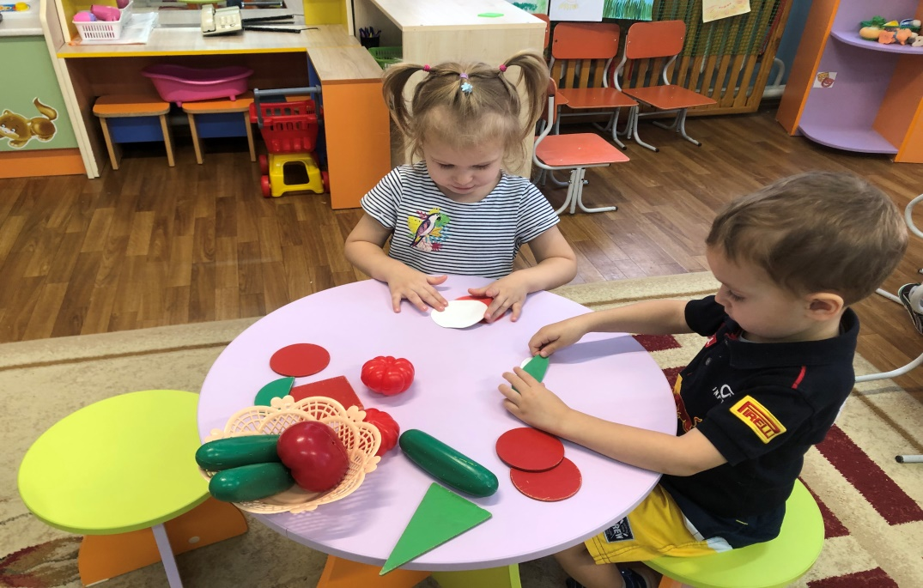
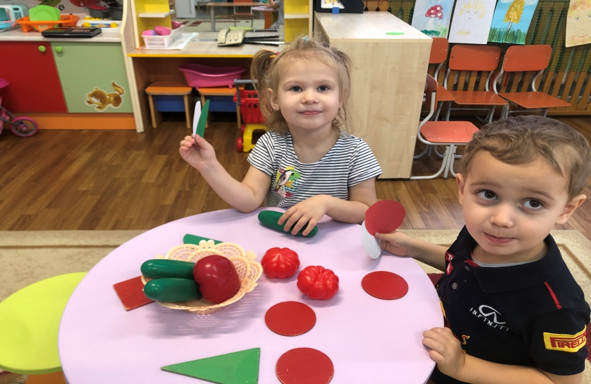
Задача детей научиться различать овал от круга и цвет красный от зеленого.
1 этап- «игровой».
Каждому ребенку были даны несколько зеленых огурчиков и помидорчиков. После изучения и рассмотрения каждого предмета, им было предложено разложить овощи (огурцы отдельно от помидор).

Slide 5
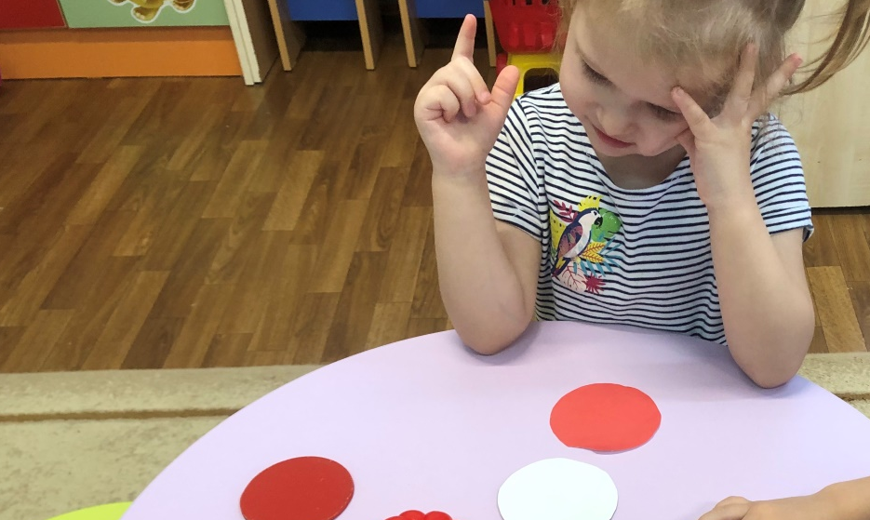
2 этап- «обучающий»
Детям раздали бесцветные овалы и кружки.
По аналогии они должны разложить в разные корзинки овалы и кружки. В данные момент детям проговаривается: «представьте себе, на что похож овал, какого он цвета?» У детей формируется и сенсорное, и слуховое восприятия предмета и его цвет.

Slide 6
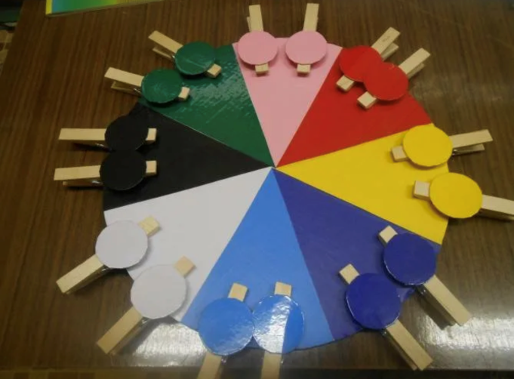
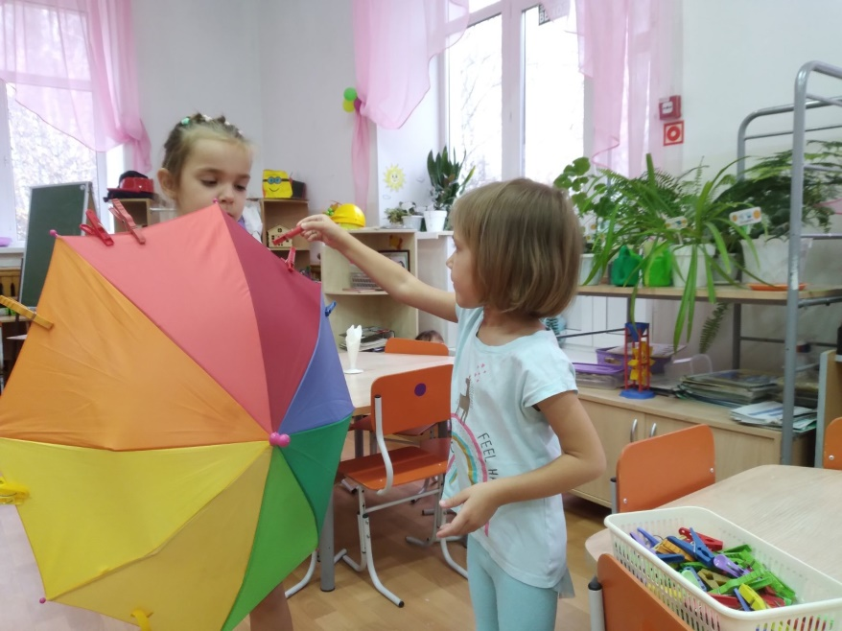
3 этап: «закрепление»
Постепенно увеличивая количество цвета и формы предметов идет усложнение задач.
Воспитанники:
Узнают и называют основные цвета спектра (красный, жёлтый, синий, зелёный)

Slide 7
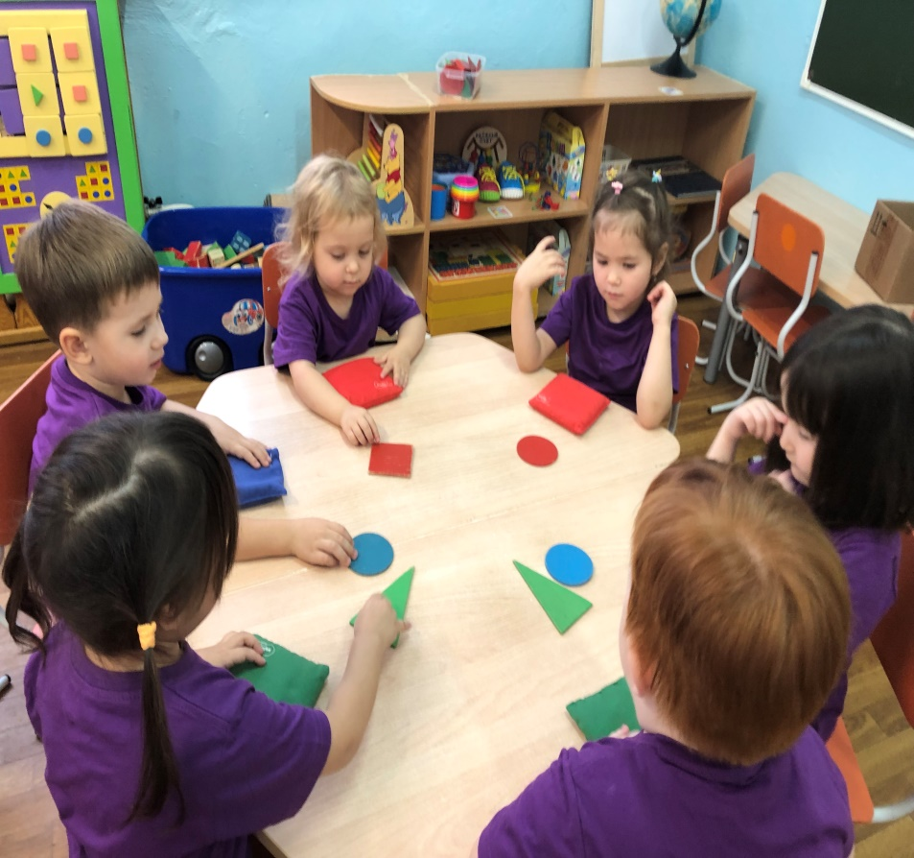
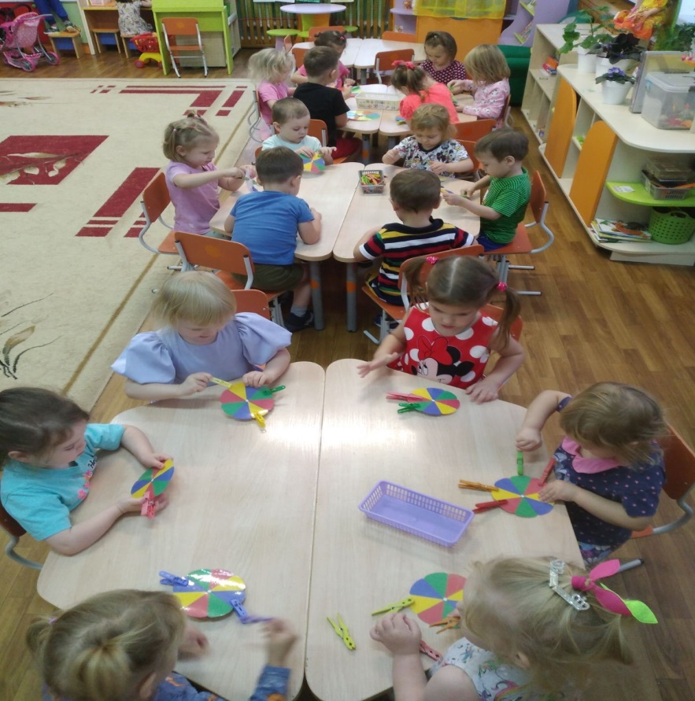
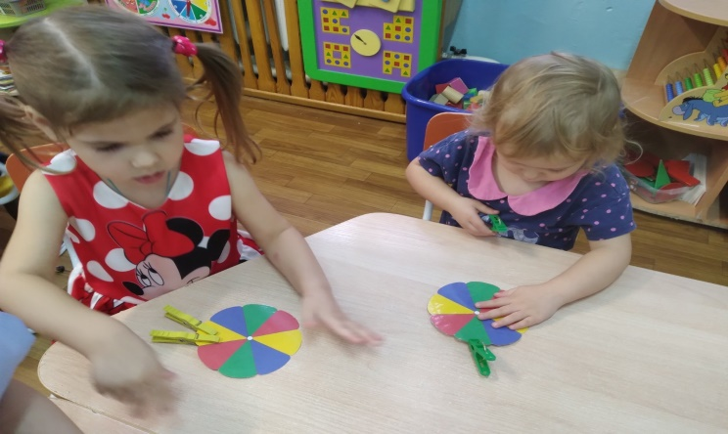
Различают и называют величину предметов (большой - маленький)
Различают предметы по форме и называют их (кубик, кирпичик, шар, др.)
Различают и называют количество
предметов (один – много).

Slide 8

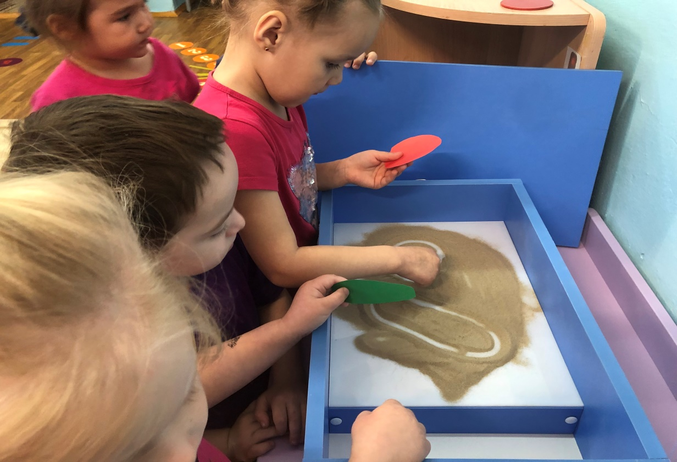
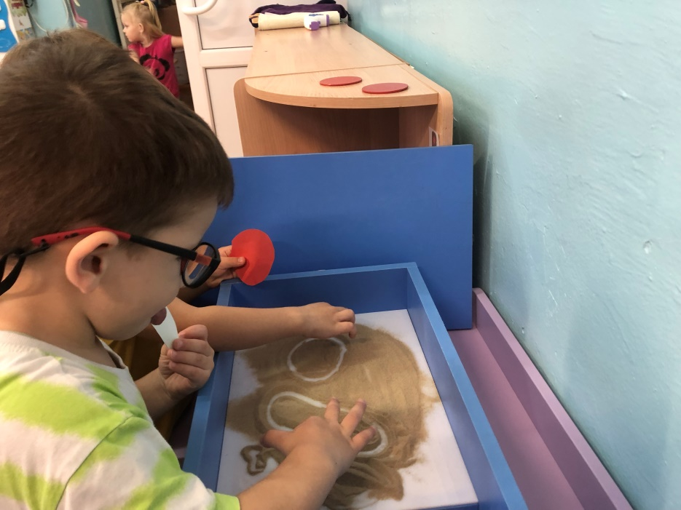
Очень важно закрепить навыки через мелкую моторику рук. Ребятам было предложено нарисовать круг и овал пальчиками на песке.

Slide 9
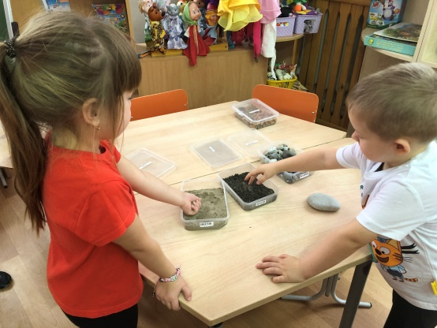
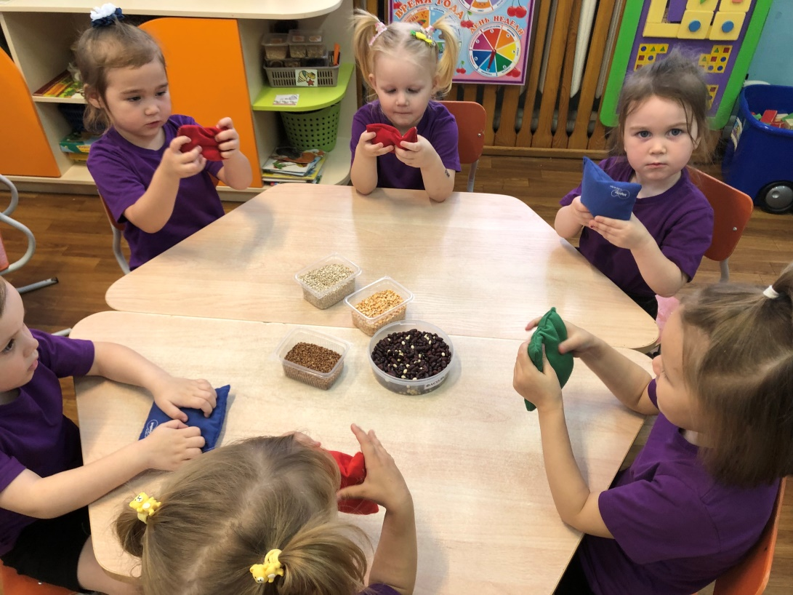
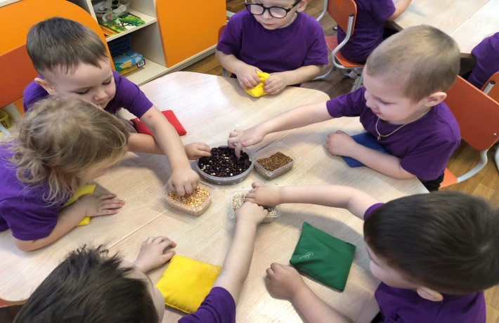
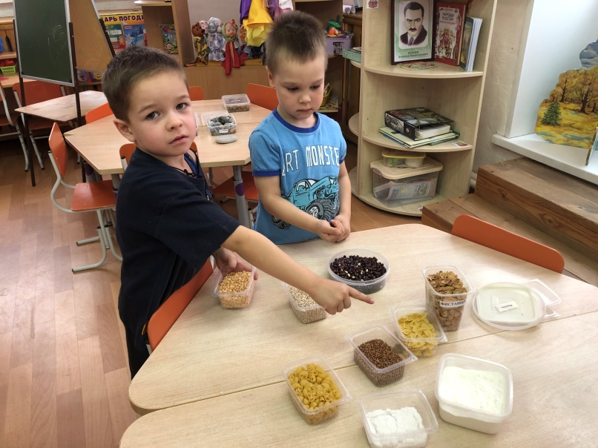
Частично развита мелкая моторика рук, тактильные ощущения.
Воспитаны волевые черты характера в процессе овладения действиями с предметами.
Дети знают, что такое гречка, фасоль и макароны, а все ли имели возможность потрогать руками ощутить текстуру, форму. Малыши охотно перебирают руками будущую еду, а вот угадать какая из них в мешочках-большая задача. И только через тактильные восприятия разрешается задача за раз.

Slide 10
Работа с родителями
РОДИТЕЛЬСКОЕ СОБРАНИЕ «ПУТЕШЕСТВИЕ В СТРАНУ СЕНСОРИКИ» (приложение 2)
ФОРМА СОВМЕСТНОЙ ДЕЯТЕЛЬНОСТИ С РОДИТЕЛЯМИ
ИНДИВИДУАЛЬНЫЕ КОНСУЛЬТАЦИИ
(приложение 5)
РАЗДАТОЧНАЯ ИНФОРМАЦИЯ (брошюры памятки) (приложение 3)
МАСТЕР- КЛАСС ДЛЯ РОДИТЕЛЕЙ: «СЕНСОРНОЕ РАЗВИТИЕ ДЕТЕЙ В ДОМАШНИХ УСЛОВИЯХ»
(приложение 4)

Slide 11
Взаимодействие с педагогами
РАБОТА С ПЕДАГОГАМИ
МАСТЕРКЛАСС: «Сенсорное развитие раннего возраста» (приложение 6)
КОНСУЛЬТАЦИЯ: «Сенсорное развитие детей раннего возраста в процесс игровой деятельности» (приложение 7)
МЕТОДИЧЕСКИЕ РЕКОМЕНДАЦИИ ДЛЯ ВОСПИТАТЕЛЕЙ ПО СОЗДАНИЮ ПРЕДМЕТНО- РАЗВИВАЮЩЕЙ СРЕДЫ ДЛЯ СЕНСОРНОГО РАЗВИТИЯ ДЕТЕЙ РАННЕГО ВОЗРАСТА (приложение 8)

Slide 12
РЕЗУЛЬТАТЫ ДИАГНОСТИКИ СЕНСОРНЫХЭТАЛОНОВ У ДЕТЕЙ В КОНЦЕ 2021 ГОДА

Slide 13
Результаты диагностики сенсорных эталонов у детей в конце 2022 года.
В дальнейшем планирую продолжить обогащать группу дидактическим материалом по сенсорному развитию детей.
- пополнять сенсорный уголок играми, сделанными своими руками и с взаимодействием с родителями.
- разнообразить работу с родителями, повысить их компетентность по сенсорному развитию детей раннего возраста.

Slide 14

Заключение, перспектива.
Для детей раннего возраста сенсорное развитие имеет большое значение, т. к. оно является фундаментом для развития мышления, способствует развитию речи, памяти и внимания. В процессе сенсорного развития детей происходит реализация следующих задач:
постепенно формируются у детей представления о свойствах предметов: их форме, размере, цвете, положении в пространстве;
развивается восприятие окружающего мира;
дети обучаются способам исследования окружающего мира: наложению, прикладыванию, ощупыванию, группировке.
развивается мелкая моторика рук.

Slide 15

Эффективность дидактической игры
Основная особенность дидактических игр - обучающая. Дидактическая игра помогает сделать учебный материал увлекательным, создать радостное рабочее настроение. Это повышает познавательную активность ребенка. Ребёнок, увлечённый игрой, не замечает того, что учиться, хотя то и дело сталкиваются с заданиями, которые требуют от него мыслительной деятельности.
Поэтому эффективность дидактической игры как средства развития познавательной активности детей дошкольного возраста очевидна.

Slide 16

Перспектива и дальнейшее направление моей работы «Дидактические игры как средство сенсорного развития детей раннего возраста».
Содержание работы | Сроки | Результат
Изучение научной и учебно – методической литературы | в течение двух лет | накопление теоретического материала
Выступление на родительском собрании | октябрь 2024г. | Привлечение родителей
Разработка перспективного плана по теме | сентябрь 2024г. | Составление схемы реализации проекта
Разработка конспектов занятий | Сентябрь2023г. – август 2024 | Реализация проекта
Выступление на МО детского сада по теме самообразования | Февраль 2024 | Обобщение и распространения опыта работы
Доклад на педагогическом совете ДОУ | Март 2024 | Внедрение опыта работы
Изготовление и обновление игр для уголка сенсорики | В течение двух лет | Накопление практического материала
Создание картотеки дидактических игр | В течение двух лет | Накопление практического материала

Slide 17
Быть воспитателем – это призвание! Это значит, снова и снова проживать детство с каждым ребёнком. Видеть мир его глазами, удивляться и познавать вместе с ним.
БЛАГОДАРЮ ЗА ВНИМАНИЕ!

